Slide 1

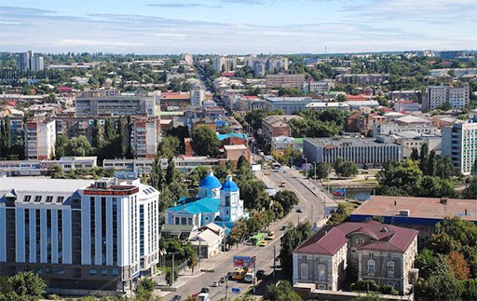
Звіт
фінансово-господарської діяльності
КП «ЖЕО №1»
Кропивницької міської ради
за 2024 рік

Slide 2
Протягом 2024 року ЖЕО № 1 надавало послугу з управління багатоквартирними будинками по 230 будинкам. Загальна площа житлового фонду, який обслуговало підприємство складала 470,1 тис.кв.м. Станом на 01.01.2025 року ЖЕО № 1 обслуговує 228 будинків, площею житлового фонду 461,5 тис.кв.м.
2 поверхових – 93
22 житлових будинків обладнанні 63 ліфтами
3 поверхових – 24
4 поверхових – 19
157 житлових будинків обладнанні централізованим опаленням
5 поверхових – 69
9 поверхових – 24
2 житлових будиноки обладненні 2 насосними установками для подачі води на верхні поверхи
14 поверхових – 1

Slide 3
Середньооблікова чисельність штатних працівників за 2024 рік
складає 112 особи
Станом на 01.01.2025 року на
підприємстві працює 107 працівників, в т.ч. 68 жінки:
- АУП – 19 чоловік
- Поточний ремонт – 22 чоловік
МОП (двірники) – 66 чоловік
Основною складовою кількості працюючих на підприємстві становлять робітники

Slide 4
В результаті господарської діяльності за 2024 рік дохід від реалізації робіт та послуг
в сумі 29 328 тис. грн
Доходи | ( тис. грн ) без ПДВ
Дохід від реалізації послуг співвласникам житлових приміщень | 28 098
Дохід від реалізації послуг співвласникам нежитлових приміщень | 907
Інші доходи | 323
Всього | 29 328

Slide 5
Сплачено податків та зборів до бюджету
Назва податку та зборів | ( тис. грн )
Єдиний соціальний внесок 22 % | 2 802,9
Прибутковий податок з фізичних осіб | 3 512,0
Податок на додану вартість | 4 080,1
Військовий збір | 199,1
Податок на прибуток 18% | 740,9
Частина чистого прибутку 10% | 327,2
Всього | 11 662,2

Slide 6
Витрати підприємства за 2024 рік
Витрати | ( тис. грн )
Заробітна плата Нарахування ЄСВ | 13827 2937
Електропостачання | 1654,3
Обслуговування ДВК | 542,7
Дератизація | 151
Обслуговування ліфтів | 1023,4
Вивіз сміття, автопослуги | 126,5
Адмін витрати (авто, консультативні, інформаційні, юридичні послуги, господ.витр) | 700,0
Розрахунково-касове обслуговування, послуги банку | 260,2
Матеріали для утримання та поточного ремонту | 2783,1
ПММ | 194,6
Витрати на відрядження для участі у будівництві фортикаційних споруд | 467,2
Роботи поза меж ціни з управ. (вікна,фас.буд) | 697,6
Роботи поза меж ціни з управ.(двері, перила) | 206,9
Інші витрати | 523
Всього | 26 632

Slide 7
Виконано наступні роботи з поточного ремонту.
Відремонтовано 3007 м2 покрівель в 35 багатоквартирних будинках.
Відремонтовано 12 оголовків димових та вентиляційних каналів.
Виконано ремонт та часткову заміну водостічних труб в багатоквартирних будинках. Роботи по заміні зовнішних водостічних труб виконувалися з залученням спецтехніки (автовишки).
Пофарбовано 781 м2 зовнішніх будинкових газових мереж в 75 багатоквартирних будинках.
Відремонтовано 30 під’їздів.
Виконано заміну інженерних вводів системи водовідведення в 3 будинках.
Проводилися ремонтні роботи з заміною запобіжників та автовимикачів в загально-будинкових електрощитових в 177 будинках.
З метою покращення теплоізоляції та захисту від зовнішніх факторів
виконано заміну дерев’яних віконних блоків в місцях загального користування багатоквартирних будинків на металопластикові в 8 будинках на суму 601,1 тис.грн.
Заміна вхідних дверей до під’їздів в кількості 5 шт. на суму 165,9 тис.грн.
Заміна перил в 2 будинках на суму 41,0 тис.грн.
Ремонт фасаду будинку на суму 96,5 тис.грн.

Slide 8
Підприємством проводились роботи щодо ремонту цокольної частини будинків, вимощення, входів у підвальні приміщення, відновлення поручнів та очищення технічних поверхів,
виконувались роботи з покосу трави прибудинкових територій, прибирання підвалів та вивезення негабаритного сміття, опалого листя. За необхідності в осінньо-зимовий період здійснювалося посипання прибудинкових територій протиожеледними сумішами.

Slide 9
Робота з боржниками
Робота з боржниками щодо зменшення дебіторської заборгованості на підприємстві проводиться регулярно.
За 2024 р. було вручено 6048 попередженнь боржникам про погашення заборгованості з утримання будинків та прибудинкових територій. Також подано до суду 18 судових накази про стягнення боргу.

